Slide 1
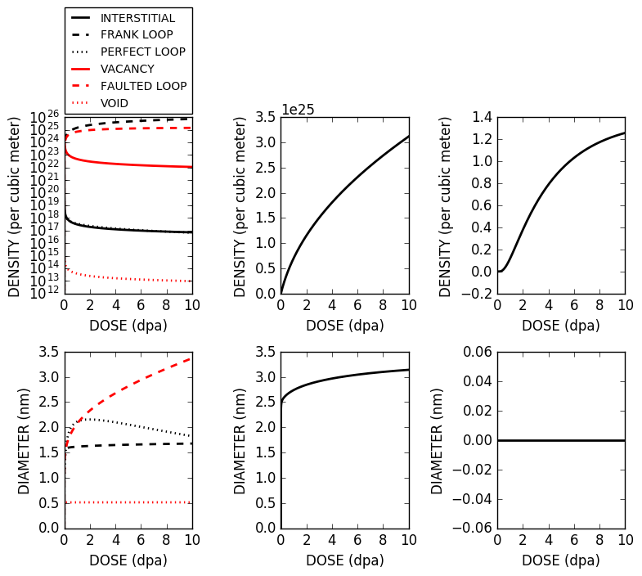
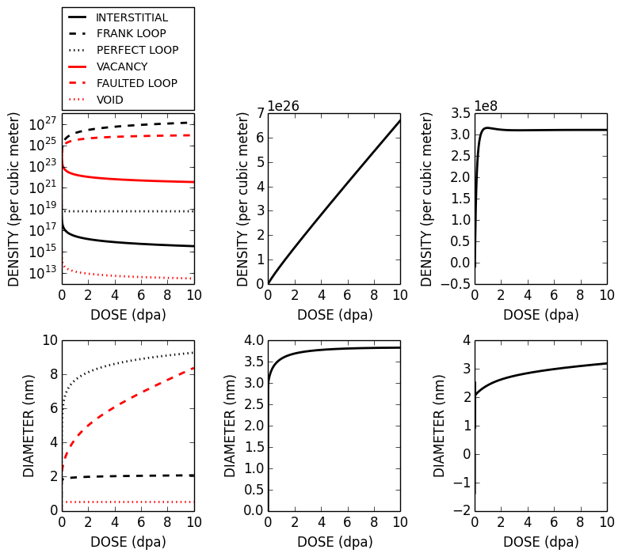
All
Visible Loops
Visible Voids
All
Visible Loops
Visible Voids

Slide 2
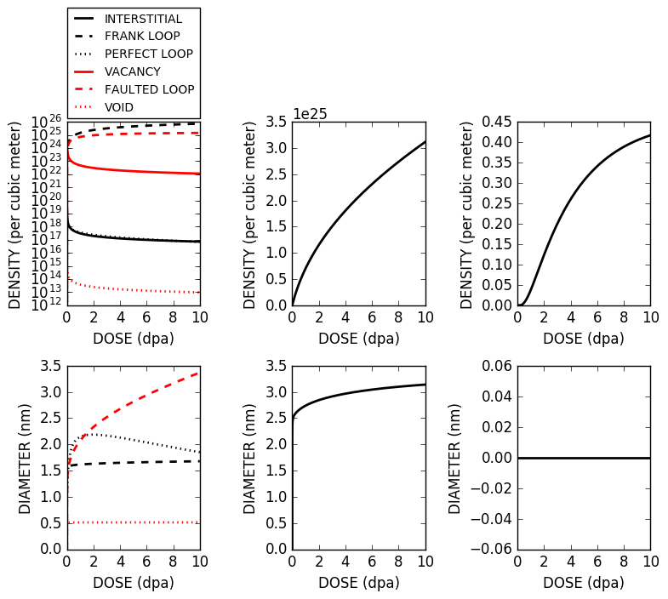
All
Visible Loops
Visible Voids
All
Visible Loops
Visible Voids

Slide 3

All
Visible Loops
Visible Voids
All
Visible Loops
Visible Voids

Slide 4
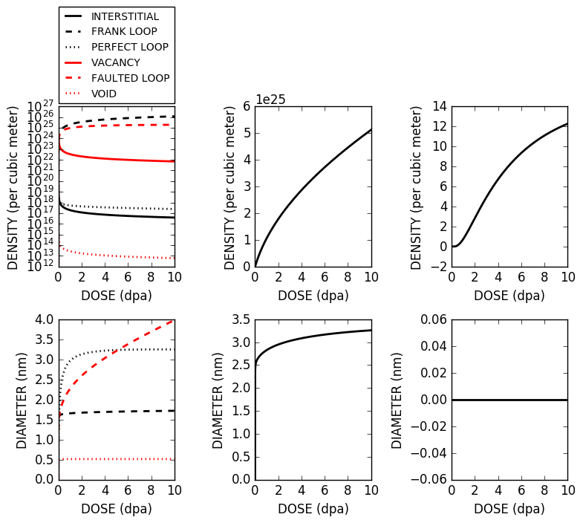
All
Visible Loops
Visible Voids
All
Visible Loops
Visible Voids

Slide 5

All
Visible Loops
Visible Voids
All
Visible Loops
Visible Voids

Slide 6
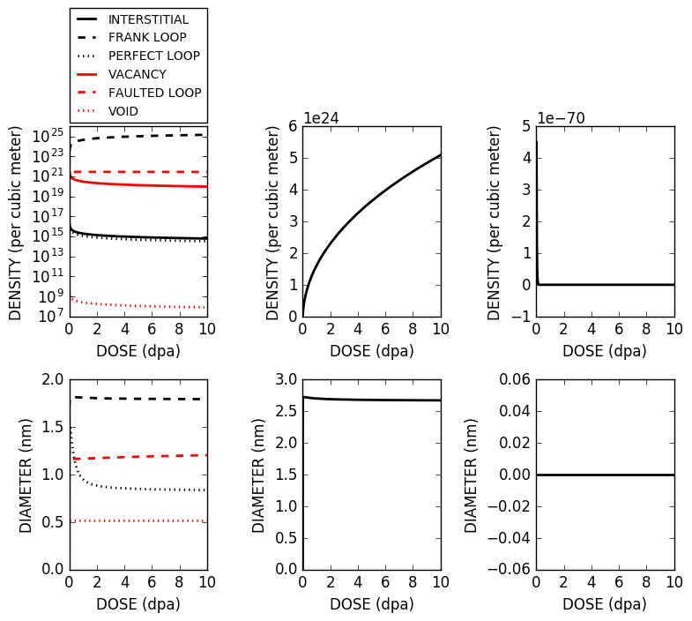
All
Visible Loops
Visible Voids
All
Visible Loops
Visible Voids

Slide 7
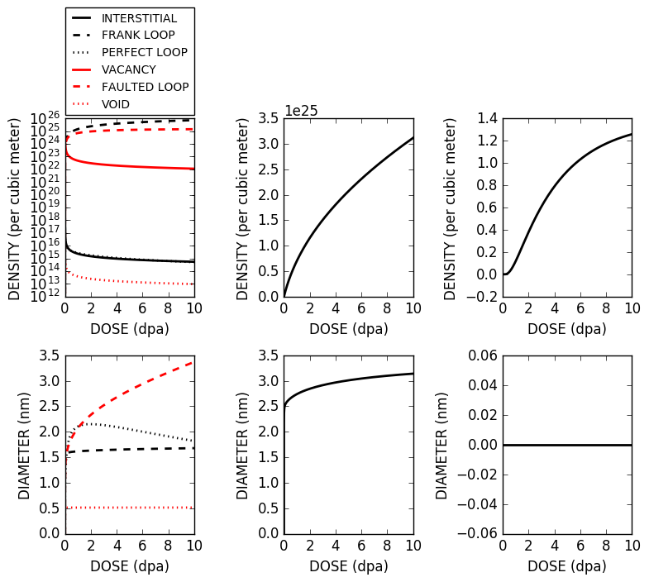
All
Visible Loops
Visible Voids
All
Visible Loops
Visible Voids

Slide 8
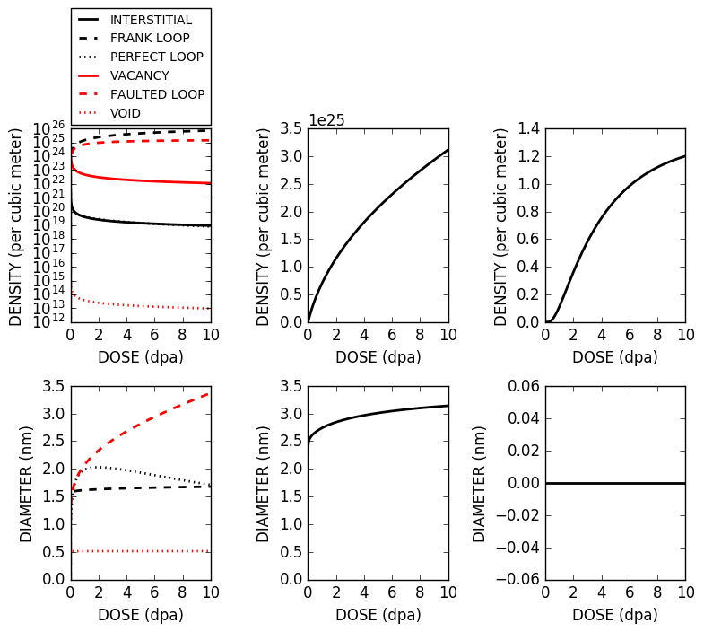
All
Visible Loops
Visible Voids
All
Visible Loops
Visible Voids

Slide 9
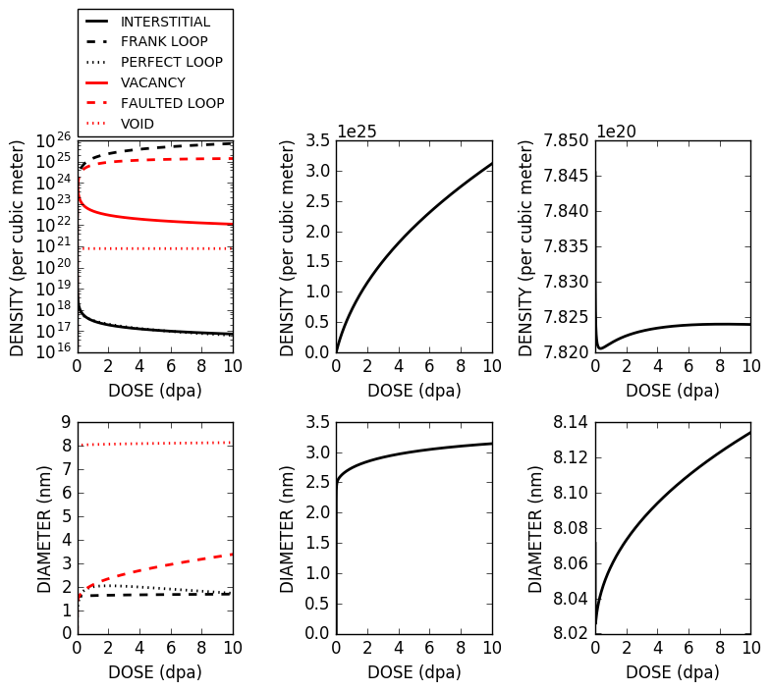
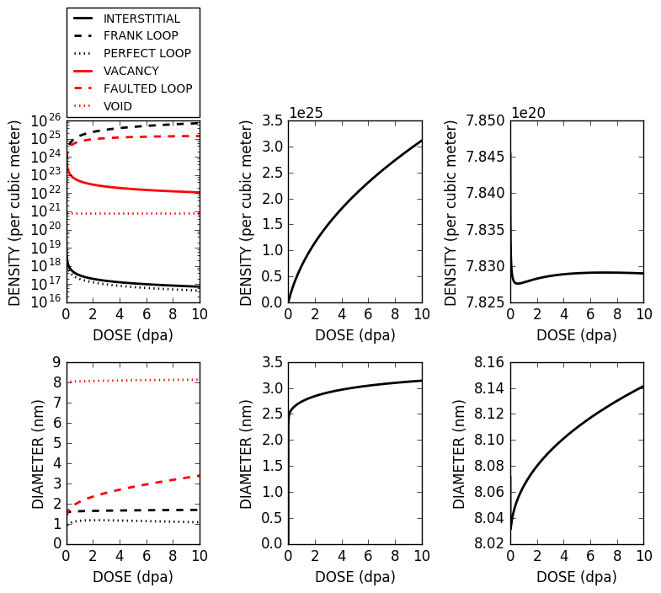

All
Visible Loops
Visible Voids
All
Visible Loops
Visible Voids

